Slide 2
Муреккеп джумле тизинъиз.
Кузь кельди. Багъчалар сарарды.
Къартбаба бизни мусафирликке чагъырды. Биз разы олдыкъ.
Сувукълар эксильди. Эрте баарьнинъ къокъусы дуюлды.
Баарь кельди. Авушыджы къушлар аля даа учып кельмедилер
Ягъмур ягъды. Аванынъ сыджагъы къалмай.

Slide 3
Джумлелерни язып, аталар сёзлерининъ манасыны анълатынъыз.
1) Ананъ-бабанъ огют берип анълатыр, аят исе сыртынъа тепип анълатыр.
2) Эр ишнинъ устасы бар, эр устанынъ устазы бар.

Slide 4
Суаллерге джевап беринъиз:
1. Насыл джумлелерге муреккеп джумле дерлер?
2. Багъ мунасебетлерине коре, муреккеп джумлелер насыл чешитлерге болюнелер?
3. Багъ васталарына коре, муреккеп джумлелер насыл чешитлерге болюнелер?
4. Тизме муреккеп джумлелер маналарына коре насыл чешитлерге болюнелер?
5. Табили муреккеп джумлелер маналарына коре насыл чешитлерге болюнелер?

Slide 5
. Мешгъулиетлер беджерюв
Бакъса, базы эвлернинъ этрафында тереклер отуртылгъан, базылары исе бом-бош экен. (Э.Ф.)
Мен бу йырны биле эдим, шимди йсе оны биринджи кере эшиткен киби олдым. (Э.Ф.)
3. Душмангъа къул олгъандже, азатлыкъ ёлунда янып, куль олмакъ яхшыдыр. («Йылд.»)
4. Сиз еринъизге къайткъангъа къадар, эр шей ёлунда олур. (С.Э.)
5. Эки дане дёрт коше пенджеречиктен кирген ярыкъ ве учь дане балабан электрик лампасы янгъанына бакъмадан, онынъ ичи къаранлыкъ эди. (С.Э.)
6. Керчек, олар къуруджылыкъкъа кельгенлеринден берли, Алиме бираз тынчланды. (С.Э.)

Slide 6
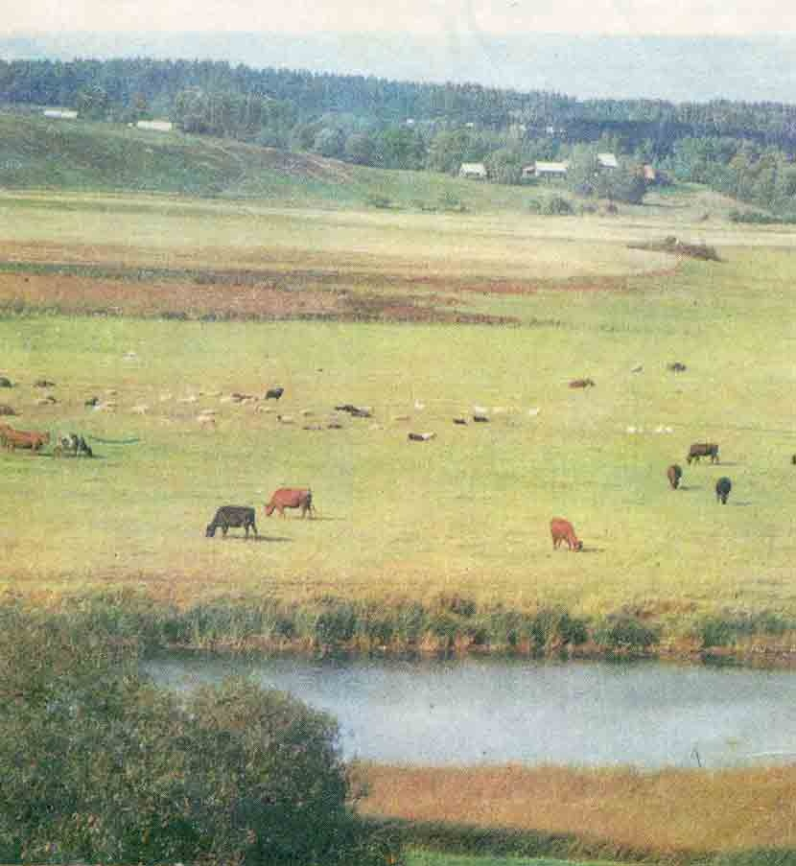

Slide 7
Инанам – инанмайым
- муреккеп джумленинъ теркибинде бир предикатив меркез ола;
- джумленинъ теркибинде эки я экиден зияде адий джумле олса – бу муреккеп джумледир.
- муреккеп джумлелер багъ вастасларынынъ ишлетилюви – ишлетмелювине коре багълайыджылы, багълайыджысыз ве табили муреккеп джумлеге болюнирлер;
- муреккеп джумлени тешкиль эткен джумлелер тек интонациянен багълылар;
-адий джумлелер муреккеп джумледе интонация ве багълайыджылар ярдымынен багъланып келирлер.
-языда муреккеп джумле теркибиндеки адий джумлелер бири биринден виргульнен айырылалар.
- адий джумлелер муреккеп джумледе зарфлар ярдымынен багъланып келирлер;
- муреккеп джумлелер табили ве тизме, багълайыджылы ве багълайыджысыз ола билелер.

Slide 8

Кок къушагъы

Slide 9
МУРЕККЕП ДЖУМЛЕНИНЪ ЧЕШИТЛЕРИ
Багълайыджысыз
багълайыджылы
Тизме муреккеп джумлелер
Табили муреккеп джумлелер

Slide 10
Муреккеп джумлелерни кочюрип, ашагъыдаки тертипте синтактик талиль этинъиз.
1. Муреккеп джумлелер къач къысымдан ибарет олгъаныны къайд этинъиз.
2. Къысымлар арасында багъ усулыны, багъ васталарыны бельгиленъиз.
3. Къысымлар арасында ифаделенген маналарына коре чешитлерини изаланъыз.
4. Токътав ишаретлерининъ къоюлмасыны изаланъыз.
5. Эр бир къысмыны адий джумле киби талиль этинъиз.

Slide 11
Ярдымджы сезлер:
кузь, орманда, сары, япракълар, тереклер, къушлар авелене, сыджакъ мемлекетлер, сувукъ.

Slide 12
Эвге вазифе:
къаиделерни текрарламакъ;
1гр. 223 – иш;
2гр. Муреккеп джумле акъкъында икяе тизмек

